Slide 1
МБУ «Социально-реабилитационный центр для несовершеннолетних» Ивнянского района Белгородской области
«УВАЖАЙТЕ, СТАРОСТЬ, УВАЖАЙТЕ…»
ПОДГОТОВИЛА
СТАРШИЙ ВОСПИТАТЕЛЬ
ТАРАСОВА Е.А.

Slide 3
1 Винников Анатолий | Анатолий Винников
 | День пожилого человека
 | День пожилого человека. Раз в год бывает этот день, Но для кого он предназначен, Спросить у власти мне не лень. Нас миллионы престарелых Сейчас в России развелось, Не по своей, конечно, воле Дожить до старости пришлось. Всю жизнь мы отдали Отчизне, Так почему же только раз В году вниманье обращают И снова забывают нас? И каждый год, трубя об этом, Один лишь день во всем году Нас называют Человеком, Забывши напрочь поутру.

Slide 4
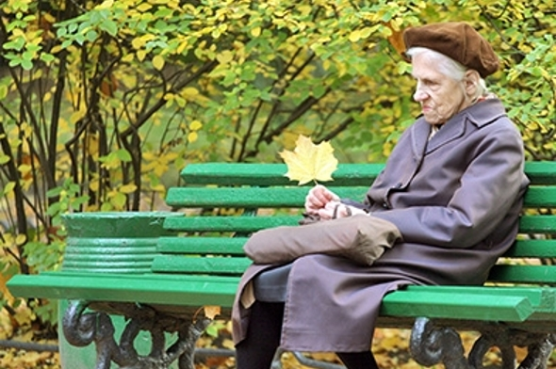
В 1970-х годах ученые пришли к выводу о том, что население Земли стремительно стареет, а потому необходимость обеспечения пожилым людям достойной старости стало проблемой общемирового масштаба.

Slide 5
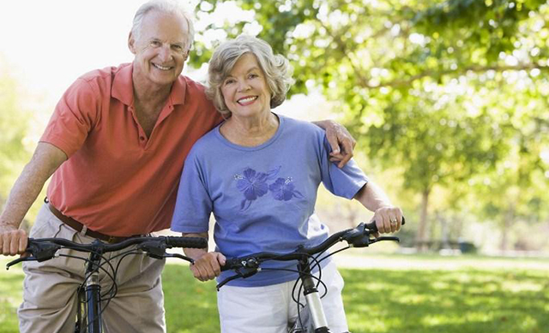
В 1982 году в Австрии, в Вене, прошла Первая Всемирная ассамблея по проблемам старения. Делегаты разных стран делились опытом устройства жизни своих стариков и перенимали ноу-хау в жизни других государств. Вопросы пенсии, здоровья, досуга и работы важны в каждом уголке мира.

Slide 6
ООН поддержала инициативу ассамблеи и составила свой план действий, а 14 декабря 1990 года Генеральная Ассамблея ООН объявила о Международном празднике – Дне пожилых людей, назначив дату – 1 октября.

Slide 7
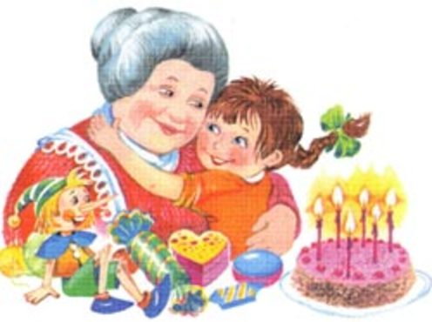
В России идею праздника поддержали, ведь кто из нас не вспомнит свое детство, любимую бабушку и ее заботу! Нигде в мире нет такого, как у нас, чтобы внуки составляли смысл жизни большинства бабушек и дедушек, а родители беззаветно доверяли им детей.

Slide 8
1 июня 1992 года Президиум Верховного Совета Российской Федерации постановил поддержать мировую инициативу и объявил 1 октября Днем пожилых людей, не только мировым, но и нашим отечественным праздником.

Slide 9
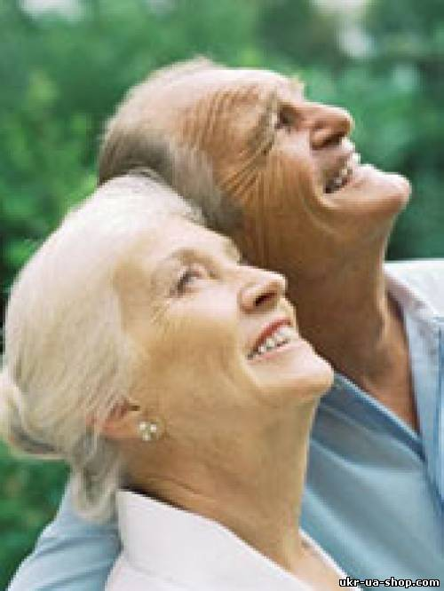
Пожилой человек – кто такой? Чей мы день отмечаем порой? Может, стар он, а может и сед, Чья-то бабушка, чей-нибудь дед? Взять по статусу – вроде бы так, Но секрет в том, что возраст - пустяк. Хоть и опыта больше, морщин И у женщин, и наших мужчин. Но все 20 в душе - как тогда, Им любить не мешают года. Узнавать, удивляться, краснеть, Восхищаться, о чем-то жалеть. Жизнь хлебнули – и в том молодцы, Хоть и в душах все те же юнцы.
( Мирьена)

Slide 10
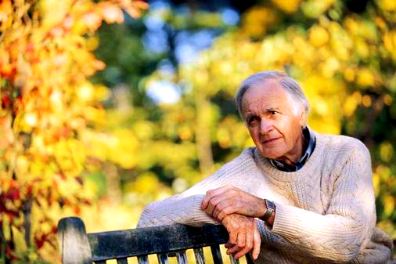
В волосах – серебряные нити, Ясный взгляд из-под прикрытых век... «Пожилой»? Ну что вы, посмотрите: Умудренный жизнью человек! В этот день октябрьский радушный Вспомните людей почтенных лет. Возраст – он ведь виден лишь снаружи А в душе – все тот же яркий свет!
Автор: Чорний Виктория

Slide 11
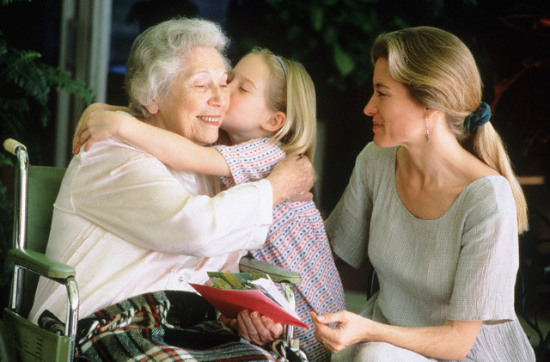
Желаем всем в день пожилого человека Семейного счастья и долгого века, Пусть дети и внуки окружат любовью, Господь даст вам сил, оптимизма, здоровья! Прошли вы нелегкий, но праведный путь, Он полон добра до самого края, Сегодня ваш день, вы праздника - суть От чистого сердца мы вас поздравляем! (Чембулатова Эвелина)

Slide 12
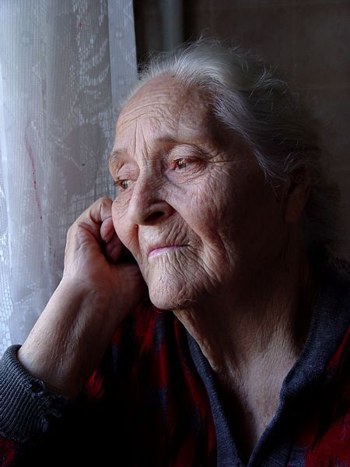
Не обижайте одиноких стариков...
Не унижайте одиноких стариков, Общаясь с ними только из приличия. Не создавайте дополнительных оков, Своим безжалостно-глубоким безразличием.
Они слабее, беззащитнее, чем мы Добрее, лучше с ними надо обращаться. И не они нам, это мы им всем должны, За жизнь свою, сегодня поклоняться.
Это они не проиграли ту войну, В ней погибали, жить давая миллионам, Они отстроили упавшую страну Продукты получая по талонам.
Это они рожали наших матерей, В холодных, неуютных коммуналках, А видя смерть в бараках лагерей Любили жизнь, берёзки и фиалки.
Не обижайте одиноких стариков, Простите их сегодняшнюю слабость. Не их вина, что мир сейчас таков… Поймите их! И уважайте старость…
( Дмитрий Рубцов)

Slide 13
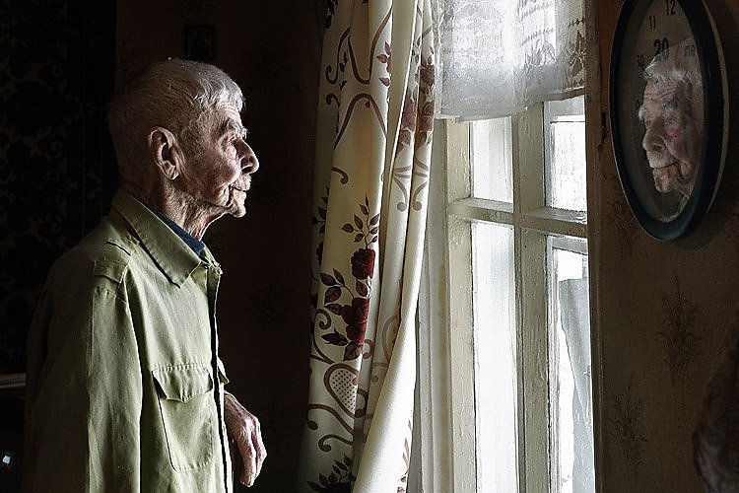
Родня
У бабушки и дедушки фото на стене, Поглядят и вспомнят о своей родне, Вспомнят и поплачут, или помолчат, Или улыбнутся, глядя на внучат.
Бабушка и дедушка давно живут одни, На окне в коробке письма от родни, Сядут, почитают — чтобы не помять! Словно побывают у родни опять.
Бабушке и дедушке ехать нелегко, Раньше было близко, стало далеко. Выйдут на крылечко, посидят рядком, Вечер опускается, Тянет холодком…
(Олег Бундур)

Slide 14
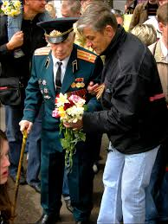
Людмила Татьяничева
БЕРЕГИТЕ СТАРЫХ ЛЮДЕЙ
Для весёлых весенних ветвей Корни более чем родня… Берегите старых людей От обид, Холодов, Огня. За спиной у них — Гул атак, Годы тяжких трудов И битв. Но у старости — Ломок шаг И неровен дыханья ритм. Но у старости — Силы не те. Дней непрожитых Мал запас… Берегите старых людей, Без которых не было б вас!

